Slide 1


Slide 2


语文 五年级 下册
*
3
月是故乡明

Slide 3
和月亮有关的诗句，你知道哪些？
春风又绿江南岸，明月何时照我还？
——王安石《泊船瓜洲》
思乡
露从今夜白，月是故乡明。
——杜甫《月夜忆舍弟》

Slide 4

思考：课文题目“月是故乡明”的含义是什么？
借月亮表达对童年、对故乡深深的怀念之情。

Slide 5

作者简介
季羡林（1911—2009），山东省聊城市临清人，字希逋，又字齐奘。国际著名东方学大师、语言学家、文学家、教育家等。
其著作汇编成《季羡林文集》。

Slide 6

学认字
pái huái
miǎo
gōu
méng
徘徊
烟波浩
渺
篝
火
萌
动
chéng chè
yǐ nǐ
ruì
澄
澈
风光旖旎
瑞
士

Slide 7
lái
yίn
qǐng
莱
芒湖
无边无
垠
碧波万
顷
é
yān
zhuì
巍
峨
雄奇
燕
园胜地
点
缀

Slide 8
多音字
yān
燕国
燕园胜地
燕
yàn
燕子
燕雀
yān
我现在年事已高，住的朗润园是燕（ ）园胜地。
春天到了，小燕（ ）子飞回来了。
yàn

Slide 9


整体感知
根据学习提示默读课文，围绕“作者由月亮想到了哪些往事”作批注，试着用简洁的语言概括课文主要内容。

Slide 10
小时候在场院上数星星
童年
趣事
古柳下点篝火
坑边望月
瑞士莱芒湖
非洲大沙漠
成年
经历
大海
高山
朗润园

Slide 11
童年趣事
默读第2-4自然段，想一想：如果你是作者，在回忆这些童年生活的时候，内心会有怎样的感受？
感到童年生活充满快乐，想念童年的故乡

Slide 12
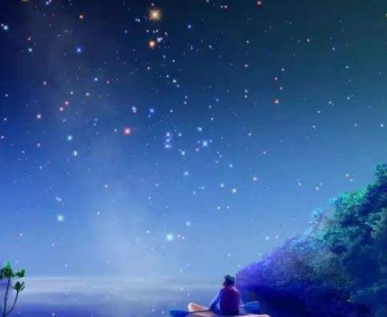
作者明明是在回忆故乡的月亮，为什么写这些童年趣事呢？
借典型的往事
抒发对故乡的思念之情

Slide 13
成年经历
默读第5、6自然段，思考：作者先写了什么，又写了什么？为什么要这样对比？
先写自己在异乡看月亮的感受，再写自己对故乡月亮的的感情。
衬托出故乡月亮在作者心中的地位。

Slide 14
作者为什么称故乡的月亮为“小月亮”？读到这样的称呼，你有什么感受？
其他地方的月亮
美妙绝伦
小月亮
平凡、可爱
喜爱
作者对故乡和童年的深情

Slide 15


课后作业
你还知道哪些描写月亮的古诗？课外搜集相关古诗，和同学进行交流。

Slide 16


